Slide 1

NHIỆT LIỆT CHÀO MỪNG
QUÝ THẦY CÔ VỀ DỰ GIỜ
LỚP : 5B
GV : Nguyễn Thúy Loan

Slide 2





Slide 3





Chơi cùng Sonic

Slide 4


Chiến thắng
1
3
2

Slide 5


1,84 + 2,45 = ?
A. 4,29
B. 4,92
C. 4,19
D. 4,28

Slide 6
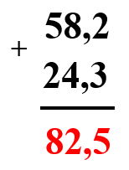
2. Phép tính dưới đây đúng hay sai?
A. Sai
B. Đúng

Slide 7
19,36 + 4,08 = ?
A. 22,44
B. 23,44
C. 23,34
D. 23,43

Slide 8
Chiến thắng
8

Slide 9


Thứ sáu ngày 31 tháng 11 năm 2025
Toán:
PHÉP CỘNG SỐ THẬP PHÂN(TIẾT 2)

Slide 10



Slide 11

1
Đặt tính rồi tính

Slide 12
1
Đặt tính rồi tính
7,635
23,58
+
+
6,249
5,271
13,884
28,851

Slide 13
1
Đặt tính rồi tính
4,61
56
+
+
8
3,7
12,61
59,7

Slide 14
1
Đặt tính rồi tính
7,635
23,58
4,61
56
+
+
+
+
6,249
5,271
8
3,7
28,851
12,61
59,7
13,884

Slide 15
2
a) >; <; =?
37,5 + 4,6 4,6 + 37,5
=
?
(5 + 2,7) + 7,3 5 + (2,7 + 7,3)
?
=

Slide 16
2
b) Tính bằng cách thuận tiện
6 + 8,46 + 1,54
4,8 + 0,73 + 3,2
= 6 + (8,46 + 1,54)
= (4,8 + 3,2) + 0,73
= 6 + 10
= 8 + 0,73
= 16
= 8,73

Slide 17
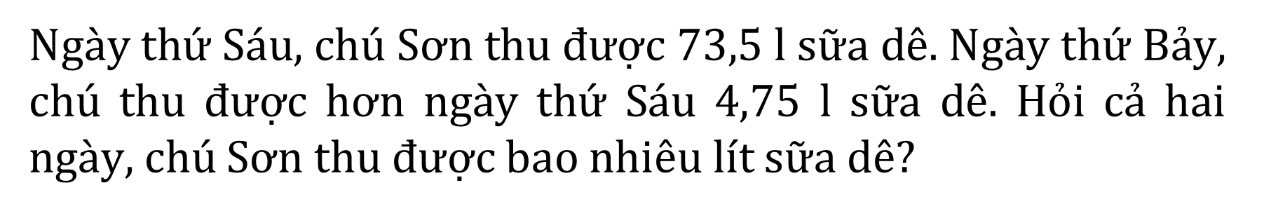
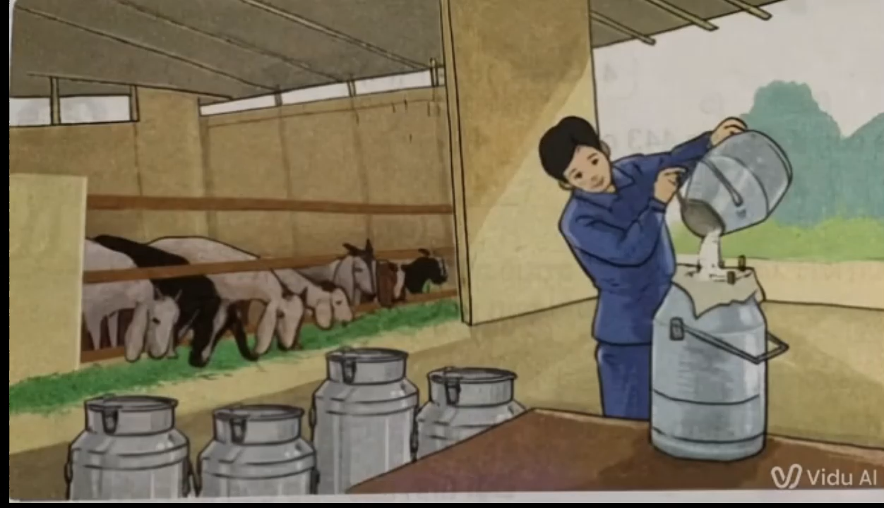
3

Slide 18
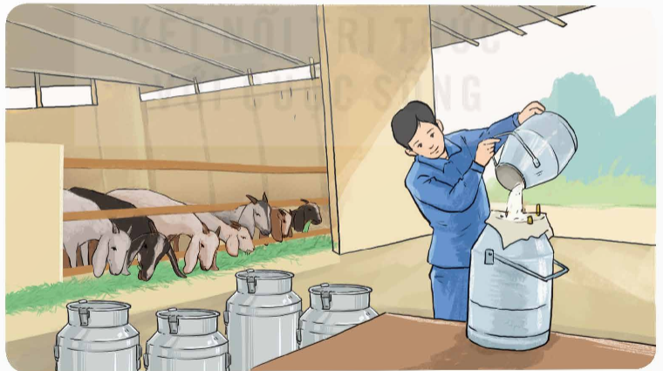
3
Ngày thứ Sáu, chú Sơn thu được 73,5 l sữa dê. Ngày thứ Bảy, chú thu được hơn ngày thứ Sáu 4,75 l sữa dê. Hỏi cả hai ngày, chú Sơn thu được bao nhiêu lít sữa dê?
Bài giải:
Ngày thứ Bảy chú Sơn thu hoạch được số sữa là:
73,5 + 4,75 = 78,25 (l)
Cả hai ngày chú Sơn thu hoạch được số sữa là:
73,5 + 78,25 = 151,75 (l)
Đáp số: 151,75 lít sữa

Slide 19


Slide 20




Một hình chữ nhật có chiều rộng 17,5 m ,
Chiều dài hơn chiều rộng 15m.
Tính chu vi HCN đó?
Bạn nào tính nhanh,kết quả bao nhiêu?

Slide 21
Một hình chữ nhật có chiều rộng 17,5 m ,
Chiều dài hơn chiều rộng 15m.
Tính chu vi HCN đó?
Bài giải
Chiều dài hình chữ nhật là:
17,5 + 15 = 32,5 (m)
Chu vi hình chữ nhật là:
(32,5 + 17,5) × 2 = 100 (m)
Đáp số: 100 m

Slide 22




Slide 23
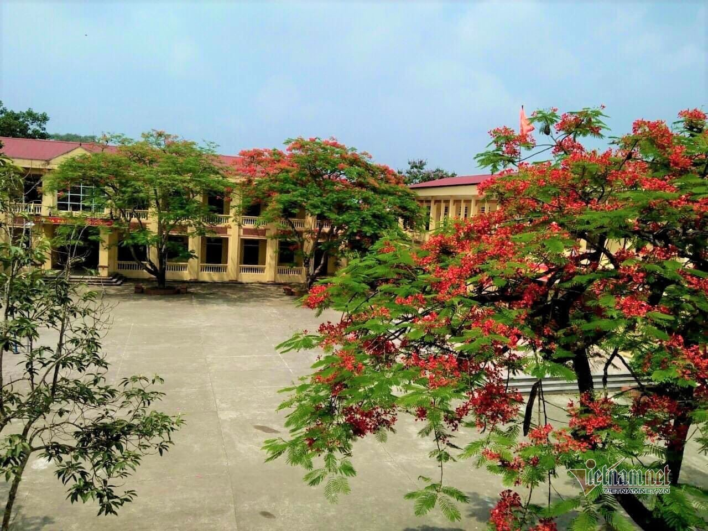
4
Sân trường của Trường Tiểu học Nguyễn Siêu dạng hình chữ nhật có chiều rộng 17,5 m, chiều dài hơn chiều rộng 15 m. Hỏi chu vi của sân trường đó là bao nhiêu mét?
Bài giải
Chiều dài sân trường là:
17,5 + 15 = 32,5 (m)
Chu vi sân trường là:
(32,5 + 17,5) × 2 = 100 (m)
Đáp số: 100 m

